Slide 1



Slide 2

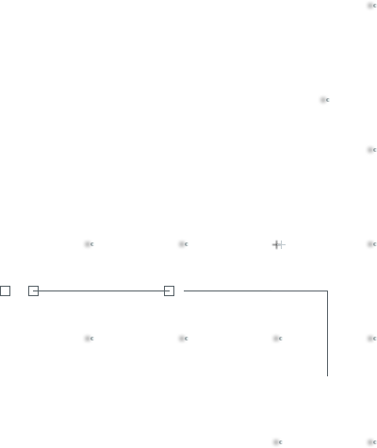
Aula 6
Compliance & Quality Assurance
TestDrivenDevelopment

Slide 3
Conteúdo da aula
O que é TDD?
Etapas
O ciclo RED > GREEN > REFACTOR
Benefícios
Prática

Slide 4

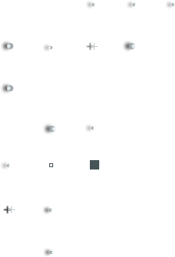
O que é TDD?
É uma técnica de desenvolvimento de software criada por Kent Beck onde o desenvolvimento da aplicação é guiado por testes unitários escritos previamente.
Baseia-se em ciclos RED>GREEN>REFACTOR que devem ser repetidos para cada funcionalidade
É um dos pilares do XP(extreme programming)

Slide 5
O que NÃO é TDD?
A bala de prata do SDLC
Uma ferramenta de testes de software
Um modelo de gestão de testes
Perda de tempo

Slide 6
Etapas do TDD
O desenvolvimento orientado por teste (TDD Test Driven Development) é usado para desenvolver código guiado por casos de testes automatizados. Seu processo consiste em:
Adicionar um teste que captura o conceito do programador do funcionamento desejado de uma pequena parte do código.
Realizar o teste, o qual falhará uma vez que o código não existe.
Escrever o código e realizar o teste em um loop estreito até o teste seja aprovado.
Decompor o código após a aprovação do teste, reexecutar o teste para garantir a continuidade da aprovação do código decomposto.
Repetir esse processo para a próxima pequena parte do código, realizando os testes anteriores, bem como os testes adicionados.

Slide 7
RED GREEN REFACTOR REPEAT!
Escreva um teste
Repita o processo
O teste falha
Crie uma funcionalidade
Refatore a funcionalidade
O ciclo deve ser repetido para todas as funcionalidades especificadas no projeto
O teste passa

Slide 8
Benefícios
Previne inserção de defeitos no código; Oferece altos índices de cobertura;
Clean Code!
Feedback imediato de qualidade unitária;
Segurança para correção de bugs e refatoração;
Equipe confortável com novas implementações/manutenção;
DevOps friendly; Documentação viva.

Slide 9
Quem faz TDD?
É comum pensar que por se tratar da camada unitária da aplicação, somente desenvolvedores podem trabalhar com TDD, no entanto, assim como testes unitários, qualquer profissional especializado na técnica e/ou código podem escrever casos de teste, inclusive em um processo de TDD
É importante ressaltar que TDD é uma técnica avançada de desenvolvimento e requer além de conhecimento, engajamento e sinergia do time.

Slide 10
Cuidado
O 7º princípio dos testes de software fala sobre a ilusão da ausência de defeitos.
Um processo de TDD não garante uma aplicação livre de defeitos, o TDD consiste basicamente em realizar o desenvolvimento a partir de testes unitários, portanto defeitos ainda podem ser encontrados nas demais camadas da pirâmide de testes ou níveis do Modelo V, então deve complementar os outros tipos de teste e não substituí-los

Slide 11
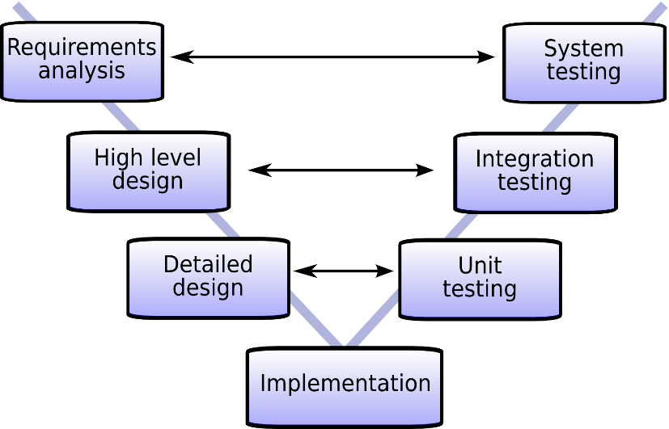
UI
Serviço
Unidade

Slide 12
Hello Word?
Em nosso projeto da Calculadora, vamos escrever alguns testes para funcionalidades que não existem.

Slide 13
Bonus
O plugin do Maven “JaCoCo“ permite a exibição das linhas de código que estão cobertas por testes, além de fornecer relatórios de cobertura, com ele podemos verificar que usando TDD, a aplicação já nasce 100% coberta.
Instalação no Eclipse
POM.xml

Slide 14
Referência
https://bcr.bstqb.org.br/docs/syllabus_ctfl_at_2014br.pdf

Slide 15
POM.XML (JaCoCo)
<build>
<plugins>
<plugin>
<groupId>org.jacoco</groupId>
<artifactId>jacoco-maven-plugin</artifactId>
<version>0.7.7.201606060606</version>
<executions>
<execution>
<goals>
<goal>prepare-agent</goal>
</goals>
</execution>
<execution>
<id>report</id>
<phase>prepare-package</phase>
<goals>
<goal>report</goal>
</goals>
</execution>
</executions>
</plugin>
</plugins>
</build>

Slide 16



